Slide 1
고급자연어처리
의존 구문 분석에 손실 함수가 미치는 영향: 한국어 Left-To-Right Parser를 중심으로
가천대학교 IT융합공학과
202340211
김 도 형

Slide 2
목차
논문 정보
손실 함수
어절 표상

Slide 3

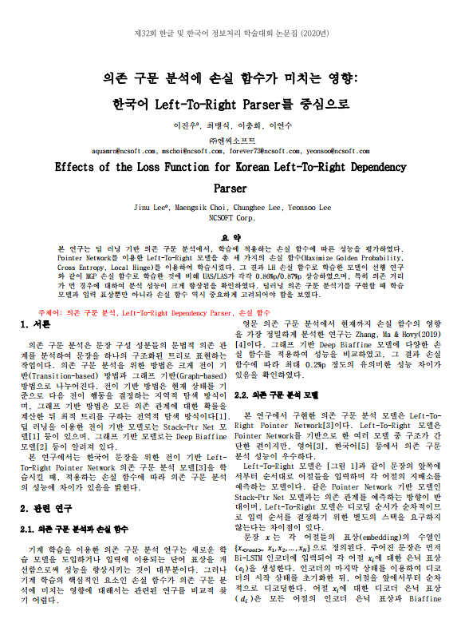
논문 정보
Journal Info. | Name | 한글 및 한국어 정보처리 학술대회 논문집
 | Category | 기계 독해 문서 분류 문서 요약 감성 분류
Year |  | 2020
Author Info. |  | 이진우, 최맹식, 이충희, 이연수 (주)엔씨소프트
Keywords |  | 의존 구문 분석, Left-To-Right Dependency Parser, 손실 함수
Dataset |  | 의존 구문 말뭉치
출처: https://koreascience.kr/article/CFKO202030060889868.page?&lang=ko

Slide 4
손실 함수
Maximize Golden Probability(MGP)
장점
1. 정보 이득 최대화 : 황금 확률 손실 함수는 정보 이득을 최대화하기 위해 설계되었고, 정보 이득은 모델의 예측 정확도를 향상시키는 데 도움을 줌
2. 불확실성 처리 : 이 손실 함수는 불확실성을 적절하게 다루는 데 도움이 될 수 있고, 모델이 예측의 불확실성을 고려하고 불확실한 예측에 높은 손실을 할당할 수 있음
3. 문제에 따른 조정 가능성 : 황금 확률 손실 함수는 문제의 특성에 따라 조정할 수 있고, 다양한 작업에 적용할 수 있는 유연성을 제공함

Slide 5
손실 함수
Maximize Golden Probability(MGP)
단점
1. 복잡성과 계산 비용 : 이 손실 함수는 종종 복잡하며 계산 비용이 높음. 따라서 대규모 데이터셋과 모델에 적용할 때 계산 자원이 필요함
2. 하이퍼파라미터 설정의 어려움 : 황금 확률 손실 함수에는 여러 하이퍼파라미터가 포함될 수 있으며, 이를 적절하게 조정하는 것이 어려움
3. 일반성 부재 : 이 손실 함수가 모든 문제와 모델에 적합하지 않을 수 있고, 일부 특정한 상황에서는 다른 손실 함수가 더 효과적일 수 있음
※ 황금 확률 손실 함수는 특정 응용 분야와 작업에 따라 그 효과와 적절성이 다를 수 있고, 사용하기 전 주어진 문제에 대한 실험과 평가가 필요함

Slide 6
손실 함수
2. Cross Entropy
장점
1. 미분 가능성 : 교차 엔트로피 손실 함수는 미분 가능한 함수고, 이는 경사 하강법과 같은 최적화 알고리즘을 사용하여 모델 파라미터를 업데이트하는 데 유용함
2. 확률적 해석 : 교차 엔트로피 손실은 정보 이론과 관련이 있고, 확률적 해석에 기반하여 모델의 예측 확률 분포와 실제 분포 간의 차이를 측정함. 이로써 모델의 예측이 불확실성을 반영하고 정확한 정보를 얻을 수 있음
3. 분류에 적합 : 교차 엔트로피 손실은 주로 분류 문제에서 사용되고, 다중 클래스 분류와 이진 분류 모두에 적용할 수 있음. 모델이 예측한 클래스와 실제 클래스 간의 차이를 측정하며 모델 학습에 도움줌

Slide 7
손실 함수
2. Cross Entropy
단점
1. 클래스 불균형 대응 어려움 : 클래스 간 데이터 불균형이 있는 경우 교차 엔트로피 손실은 불균형한 클래스에 대한 모델의 편향을 초래할 수 있음. 이러한 문제를 해결하기 위해 가중치를 사용하거나 다른 손실 함수를 고려할 수 있음
2. 특히 큰 이상치에 민감성 : 교차 엔트로피 손실 함수는 이상치에 민감할 수 있으며, 이러한 이상치가 모델 학습을 방해할 수 있음. 모델이 정확한 분류를 위해 이상치에 민감하게 반응할 수 있음
3. 수렴 속도 : 교차 엔트로피 손실 함수는 초기에는 빠르게 수렴할 수 있지만 수렴이 더 느려질 수 있음. 이는 특히 고차원 데이터나 복잡한 모델에서 발생할 수 있으며, 학습률 및 초기화와 관련된 하이퍼파라미터 설정이 중요함
※ 교차 엔트로피 손실 함수는 분류 작업에서 널리 사용되며, 많은 경우 효과적이지만 특정 상황에서는 단점을 고려하여 대안적인 손실 함수를 고려해야 함

Slide 8
손실 함수
3. Local Hinge
장점
1. 강인성 : Local Hinge 손실 함수는 이상치에 상대적으로 민감하지 않음. 이는 모델이 특이한 데이터 포인트에 크게 영향을 받지 않고 안정적으로 학습할 수 있음을 의미함
2. 클래스 간 Margin 강화 : Local Hinge 손실은 클래스 간 간격(Margin)을 최대화하는 것을 목표로 하며, 이는 분류 모델의 성능을 향상시킬 수 있음
3. SVM과의 관련성 : Local Hinge 손실은 Support Vector Machines (SVM)와 밀접한 관련이 있으며, SVM에서 사용되는 손실 함수임. 따라서 SVM과 관련된 이론과 기술을 활용할 수 있음

Slide 9
손실 함수
3. Local Hinge
단점
1. 계산 복잡성 : Local Hinge 손실 함수는 계산적으로 비용이 많이 들 수 있으며, 특히 대규모 데이터셋에서는 학습 시간이 길어질 수 있음
2. Overfitting 위험성 : 모델이 Local Hinge 손실을 사용할 때, 과적합(Overfitting) 문제가 발생할 수 있음. 특히 소수 클래스의 데이터가 부족한 경우 더 큰 문제가 될 수 있음
3. 해석의 어려움 : Local Hinge 손실을 사용하는 모델은 해석하기 어려울 수 있고, 결과를 해석하고 설명하기도 어려움

Slide 10
어절 표상(Word embedding)
장점
1. 의미 정보 보존 : 어절 표상은 단어 간의 의미적 유사성을 보존하는 데 도움줌. 단어간 관련성을 잘 파악할 수 있도록 도와주며 자연어 처리 모델의 성능을 향상시킴
2. 차원 감소 : 어절 표상은 단어를 고차원 벡터로 표현하는 것보다 저차원 벡터로 효과적으로 표현할 수 있음. 계산 및 메모리 요구량을 줄일 수 있음
3. 전이 학습 가능 : 사전 훈련된 어절 표상 모델을 사용하면 새로운 자연어 처리 작업에 대한 초기 가중치로 활용할 수 있으며, 전이 학습을 통해 작업 특화 표상을 빠르게 얻을 수 있음

Slide 11
어절 표상(Word embedding)
단점
1. 다의어 문제 : 어절 표상은 한 단어의 모든 의미를 하나의 벡터로 표현하므로, 다의어(한 단어가 여러 의미를 가짐) 문제에 대처하기 어려움
2. 데이터 종속성 : 어절 표상 모델은 대규모 텍스트 데이터로 학습해야 하며, 언어나 분야에 따라 성능이 다를 수 있음
3. 희소성 문제 : 어절 표상은 많은 단어가 희소한 벡터로 표현되기 때문에, 드문 단어에 대한 표상이 부정확할 수 있음

Slide 12
감사합니다

